Slide 1
PAQUETE PARA LA ACCION CLIMATICA FORTALECIDA “CAEP”
JULIO 2019

Slide 2
VISIóN GENERal de caep
Apoyo rápido y dirigido para actualizar y fortalecer las NDC
Apoyará a los países alrededor de dos grandes objetivos:
OBJETIVO 1: Fortalecer las NDC, incluyendo mediante el incremento de la ambición, de acuerdo con los ciclos previstos en el Acuerdo de Paris y buscando facilitar que los países presenten una NDC actualizada en 2020;
OBJETIVO 2: Acelerar la implementación de las NDC, proporcionando asistencia técnica a los países asi como desarrollo de capacidades para la movilización de finanzas para la acción climática.

Slide 3
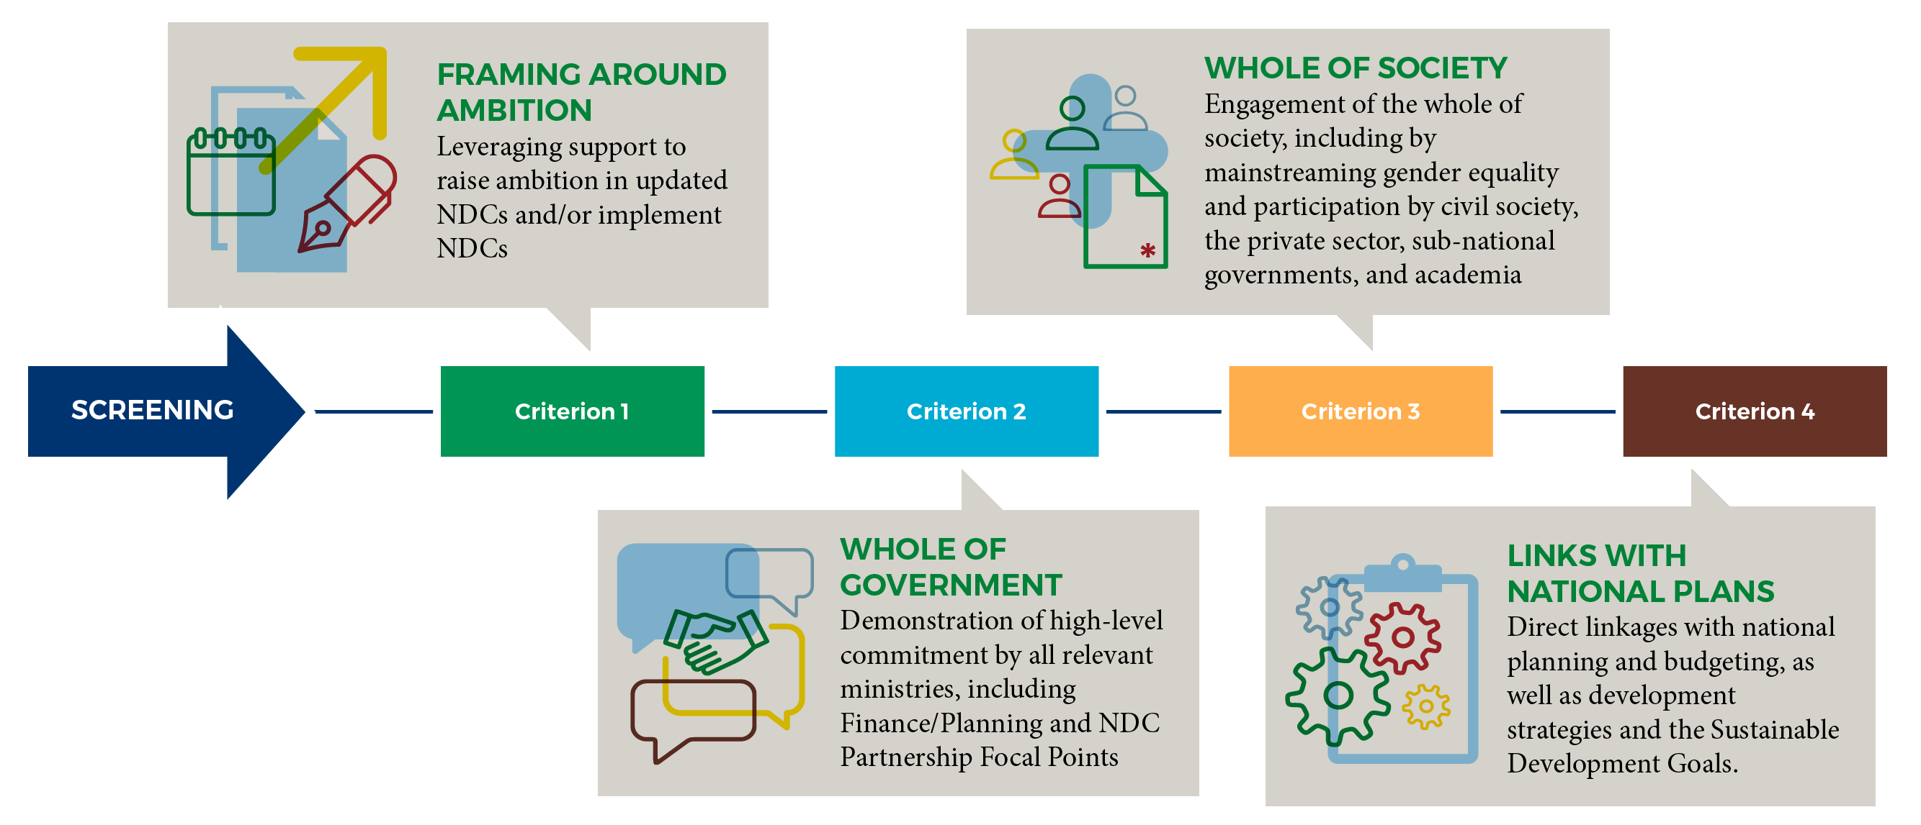
Qué propuestas son elegibles
Países en desarrollo miembros del NDC Partnership y comprometidos con la acción climática que presenten propuestas que respondan a:

Slide 4
PAISES INTERESADOS EN SOLICITAR APOYO
Para el Objetivo 1: Fortalecer las NDC, incluyendo a través del incremento de ambición
Buscamos propuestas concretas que incluyan:
Evidencia de que la NDC revisada resultará en un impacto positivo en las emisiones de GEI o que incrementará significativamente la resiliencia de las poblaciones y ecosistemas vulnerables.
Vínculos con la(s) estrategia(s) de desarrollo a medio/largo plazo – mitad de siglo- y como la NDC revisada se alineará con este ejercicio.
Análisis costo/beneficio usando los modelos macroeconómicos del gobierno u otras metodologías o modelos relevantes.
Datos de base, y sistema de MRV
Estado de colaboración actual con el NDC Partnership, de acuerdo a la estrategia de coordinación a nivel de país.

Slide 5
PAISES INTERESADOS EN SOLICITAR APOYO
Para el Objetivo 2: Acelerar la implementación de las NDC
Las propuestas deben enfocarse en las intervenciones de desarrollo de capacidades que se prevee faciliten un mayor despliegue de finanzas climáticas; tales como:
Modelación macroeconómica y presupuesto.
Estrategia financiera.
Desarrollo en el largo plazo.
Elaboración de cartera de proyectos.
Desarrollo de regulaciones e instrumentos financieros.

Slide 6
COMO FUNCIONARÁ
Capitalizará sobre los recursos de los miembros y a través de un Fondo de Asistencia Técnica
Todos los socios del NDC Partnership podrán responder a las solicitudes de apoyo que presenten los países.
El apoyo se otorgará a través de:
Recursos existentes y nuevos de los socios del NDC Partnership;
Un Fondo de Asistencia Técnica dedicado.
El Fondo de Asistencia Técnica está alimentado de varios donantes y proporcionará recursos a los socios que respondan a las solicitudes de los países y tengan la experticia para hacerlo, pero que no cuenten con los recursos necesarios.

Slide 7
SOCIOS ISNTITUCIONALES Y ASOCIADOS INTERESADOS EN DAR APOYO A LOS PAISES
Se conciben cuatro opciones para responder a las solicitudes de apoyo de los países:
Opción 1: Socio apoyará con los recursos de programas existentes.
Opción 2: Socio apoyará con recursos propios y cofinanciamiento del Fondo de Asistencia Técnica.
Opción 3: Socio apoyará con recursos del Fondo de Asistencia Técnica.
Opción 4: La Unidad de apoyo del NDC Partnership proporciona el apoyo con recursos del Fondo.
La unidad de apoyo del NDC Partnership:
Consolidará las respuestas de los socios, determinando que apoyo se está comprometiendo y en que países y las hará llegar a los puntos focales;
Facilitará llamadas de coordinación para casos con multiples respuestas de los socios

Slide 8
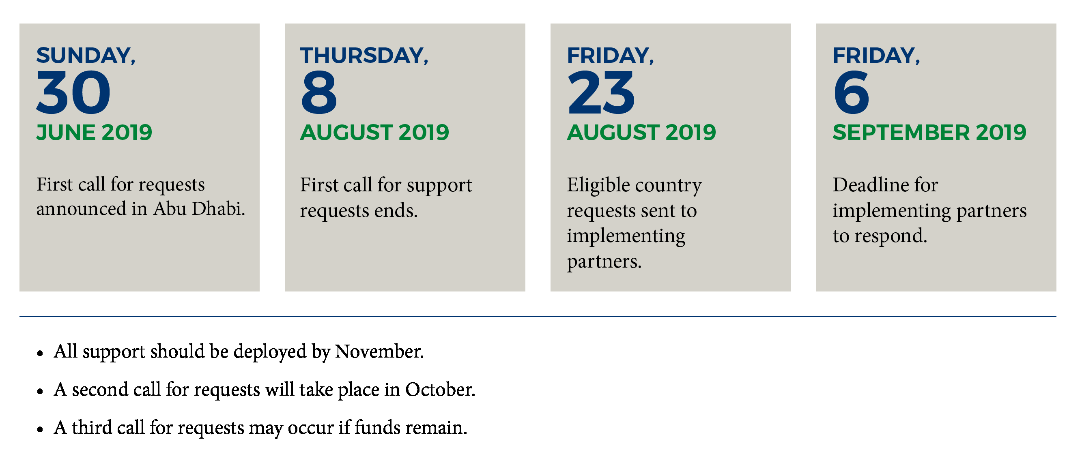
FECHAS IMPORTANTES

Slide 9
PARA MAS INFORMACION
ndcpartnership.org/CAEP

Slide 10
Gracias
www.ndcpartnership.org/caep

Slide 11
WEBINARS SOBRE REVISION DE NDC
Objetivo: apoyar a los países de la región en la revisión y el aumento de ambición de los NDCs
Temas propuestos:
Procesos participativos
Modalidades, procesos y guías (MPGs) para el marco de transparencia
Integrando metas de adaptación en los NDCs
Medición, reporte y verificación: mejorando los procesos de medición de GEI
La contribución de los actores subnacionales en el aumento de ambición de las NDCs
La equidad de género en el context de la revisión de las NDCs

